Slide 1
Xilinx Zynq FPGA, TI DSP, MCU 기반의 회로 설계 및 임베디드 전문가 과정
강사 – Innova Lee(이상훈)
gcccompil3r@gmail.com
학생 – Hyungjoo Kim(김형주)
mihaelkel@naver.com

Slide 2
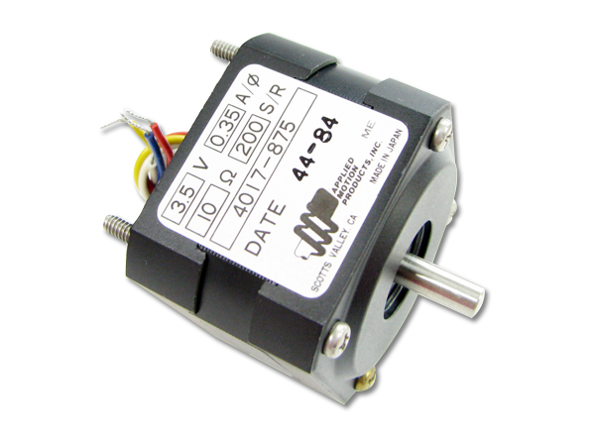
바이폴라 스텝모터 구동법(4017-875)

Slide 3
스텝모터 특징
바이폴라 스텝모터
4선 스텝모터
높은 토크값
낮은 최대 RPM
유니폴라 스텝모터
5~6선 스텝모터
낮은 토크값
높은 최대 RPM

Slide 4
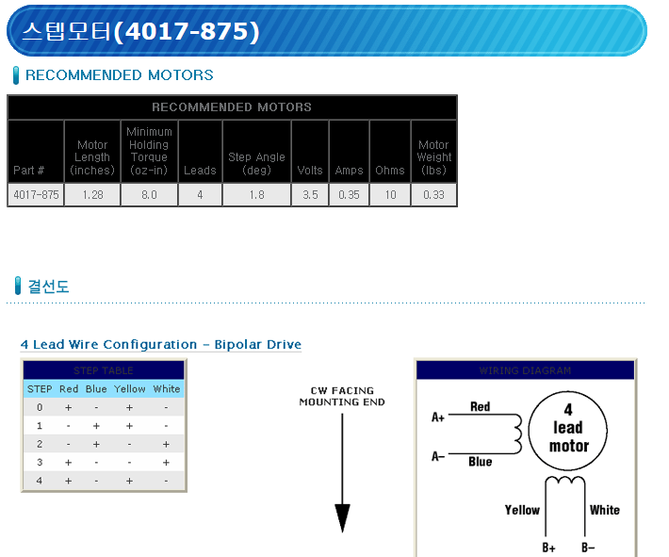
4017-875 스텝모터 특징
권장 전압 : 3.5V
권장 전류 : 0.35A

Slide 5
4017-875 스텝모터 구동법
결선도를 보면, 각 선에 대한 정보가 나와있다
Red = A+ Blue = A- Yellow = B+ White = B-
0~4까지 5가지 단계의 STEP이 있는데, 각 STEP에 맞춰 4선의 펄스만 잘 넣어주면 된다.

Slide 6
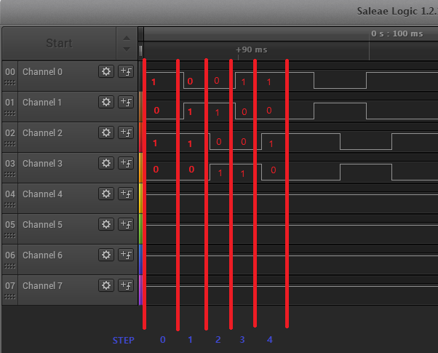
Pin signal 주는 방법
왼쪽과 같이 결선도의 각 STEP에 따라 PUSLE를 인가하면 된다.

Slide 7
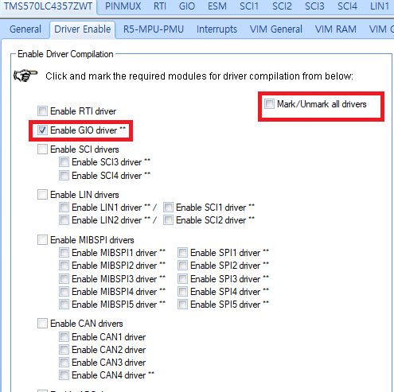
HalCoGen 설정

Slide 8
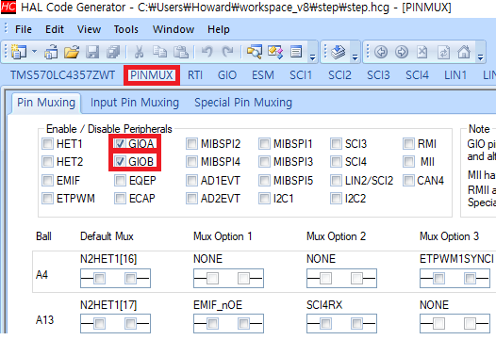
HalCoGen 설정

Slide 9
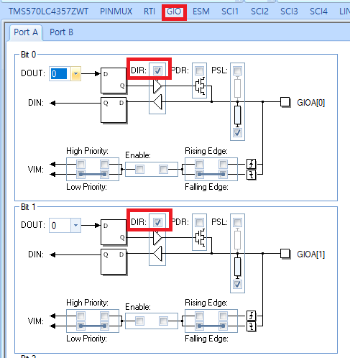
HalCoGen 설정
GIOA, GIOB 0~7번 핀, 총 16개 핀의 DIR을 체크해준다.

Slide 10
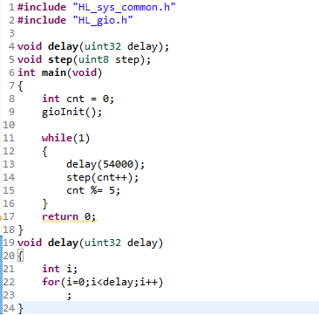
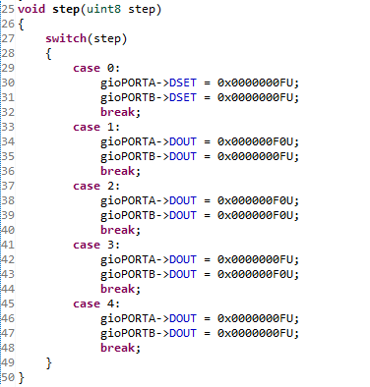
CCS 코드 작성

Slide 11
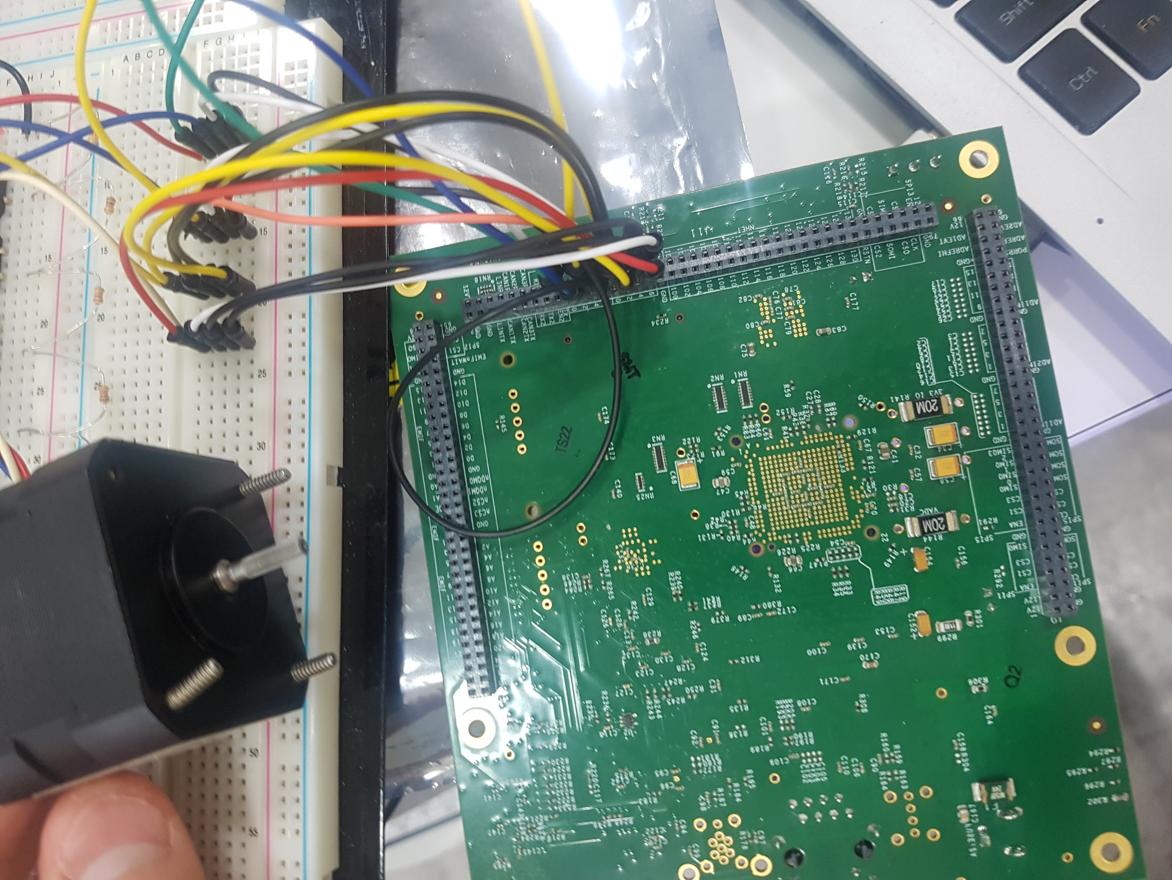
회로구성
GIOA0~3 : Red선 연결
GIOA4~7 : Blue선 연결
GIOB0~3 : Yellow선 연결
GIOB4~7 : White선 연결

